Slide 1
Eaux douces et eaux salées
Méthodes de production d’eau douce

Slide 2
Méthodes de production d’eau douce
Distillation
Évaporation
Osmose inverse

Slide 3
Distillation
La distillation est un procédé de séparation de mélange de substances liquides.
Elle permet de séparer les constituants d'un mélange homogène.

Slide 4
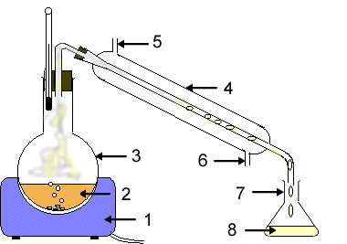

Slide 5
Évaporation
L'évaporation est un passage progressif de l'état liquide à l'état gazeux

Slide 6
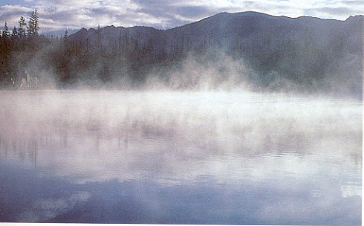

Slide 7
Osmose inverse
L’osmose inverse est un système de purification de l'eau par un système de filtrage très fin qui ne laisse passer que les molécules d’eau.

Slide 8
